Slide 1
磁力門窗防盜系統
專題製作：林晧丞 陳芮甯

Slide 2

功能
警告使用者門窗被打開
有警示燈及警示音效
利用IFTTT app傳送通知到使用者行動裝置

Slide 3
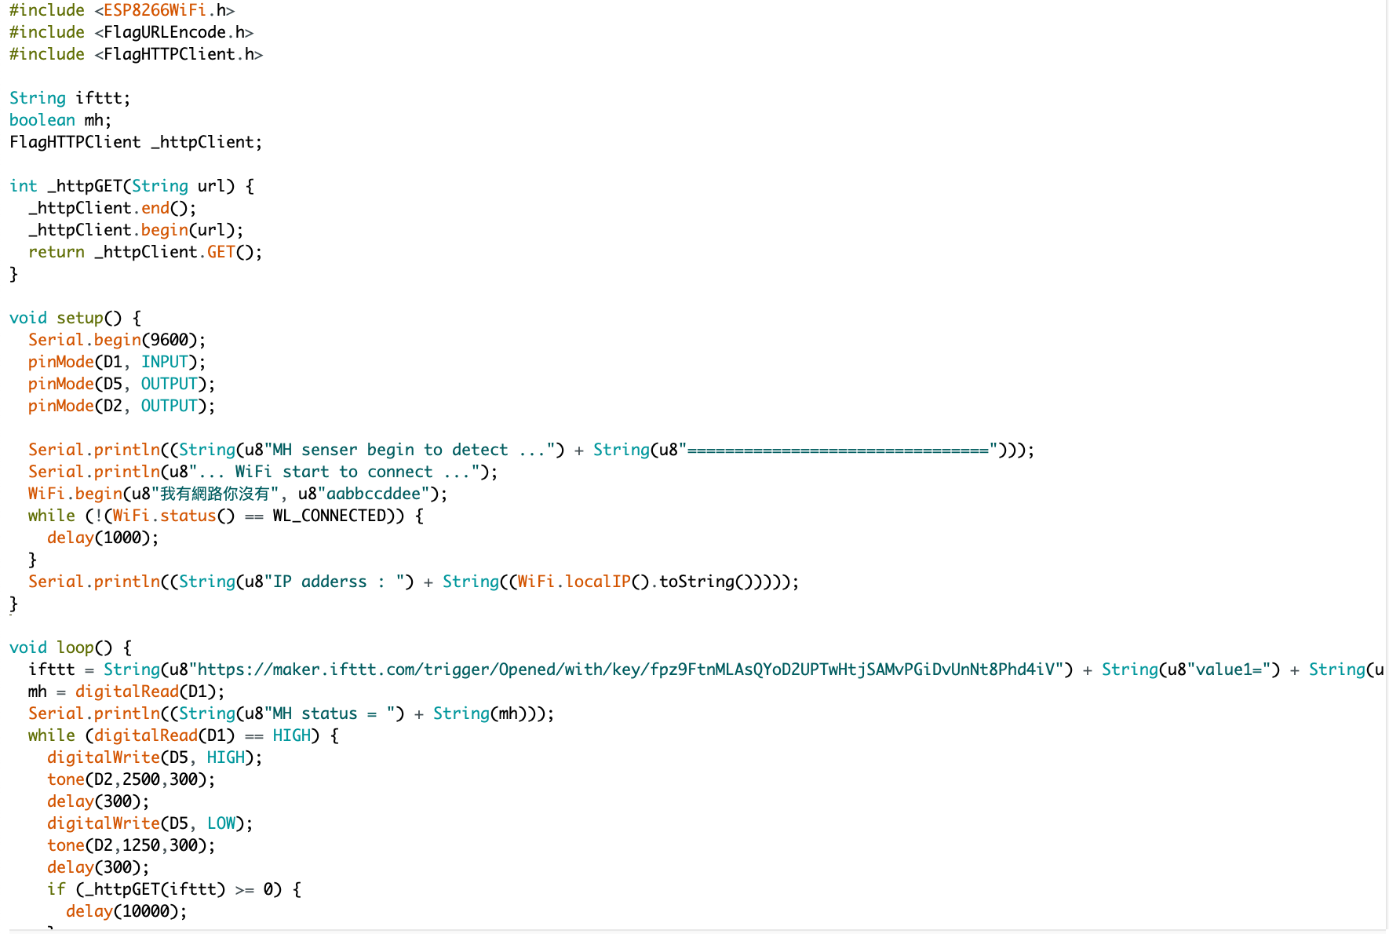
Code

Slide 4
運作說明
以霍爾磁力感應器感測是否有磁場在附近
若有，則不讓D1 mini傳送http GET給IFTTT Webhook
若無，開始讓LED及蜂鳴器運作，並每隔約10秒向IFTTT傳送GET
此次專題因為門窗無法隨意移動，改用抽屜作為展示，效果與門窗感應相同

Slide 5
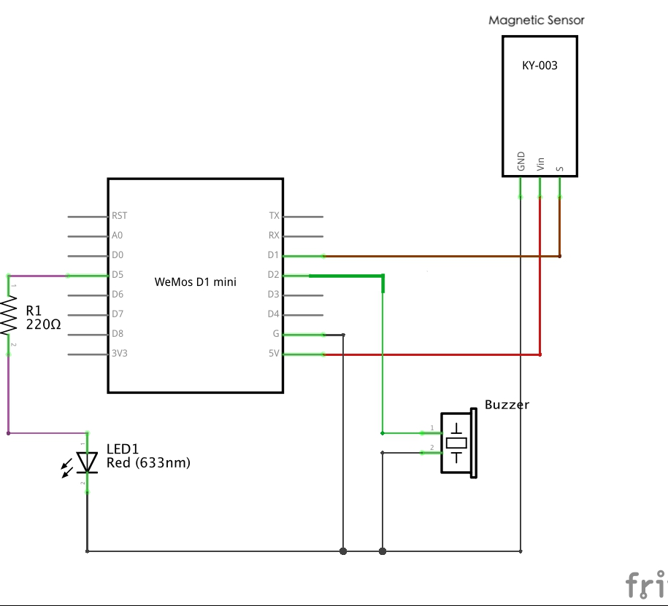

電路圖

Slide 6
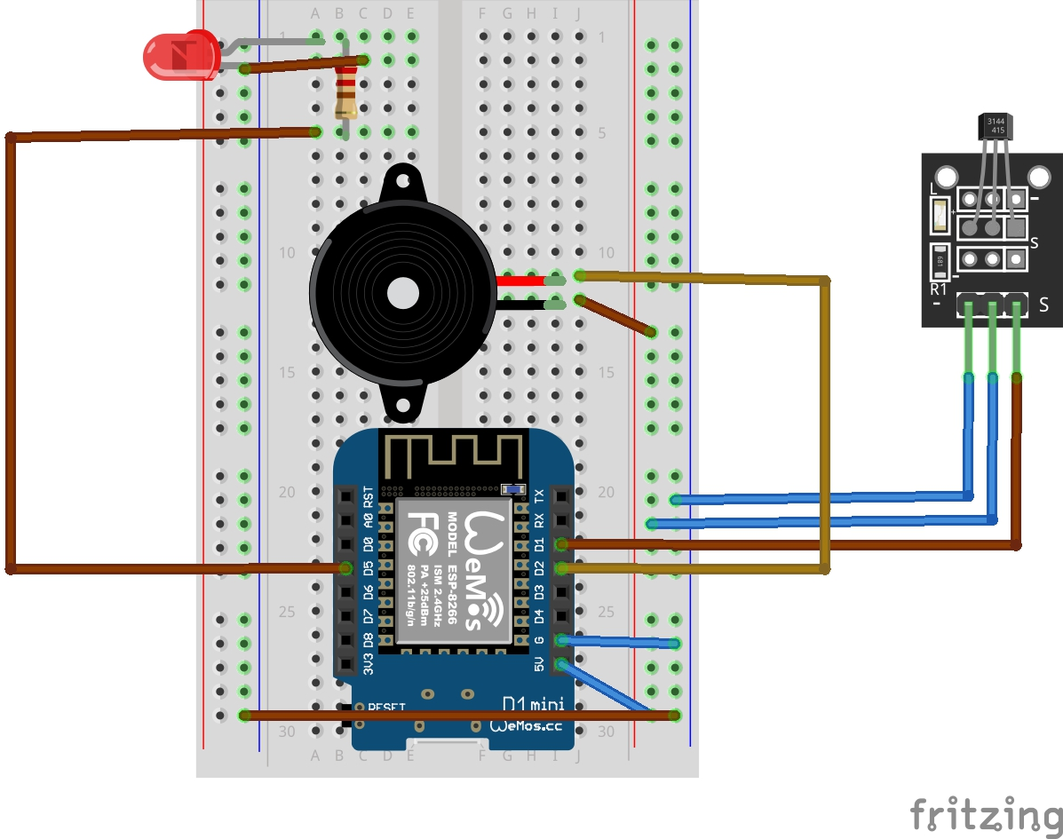
麵包板
元件清單：
蜂鳴器 *1
RED LED *1
D1 mini *1
KY-003磁力感應模組 *1

Slide 7
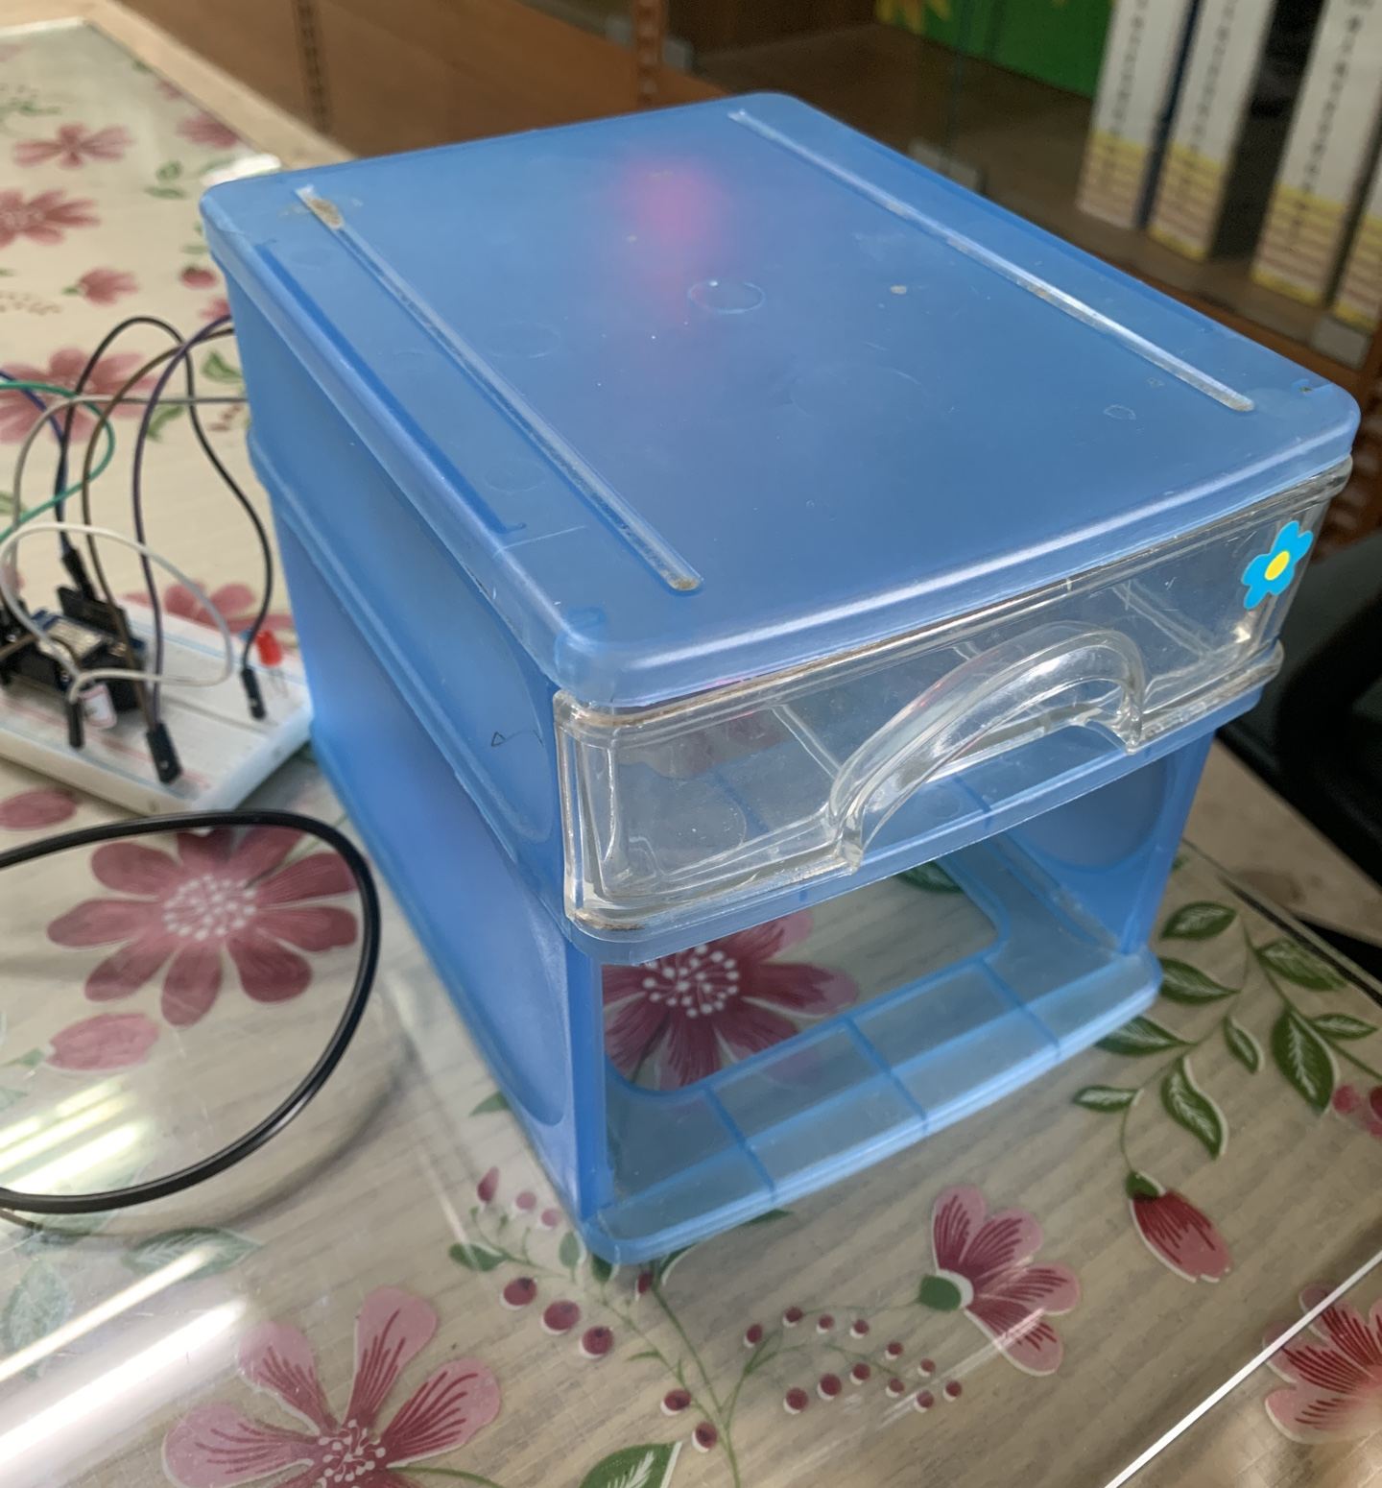
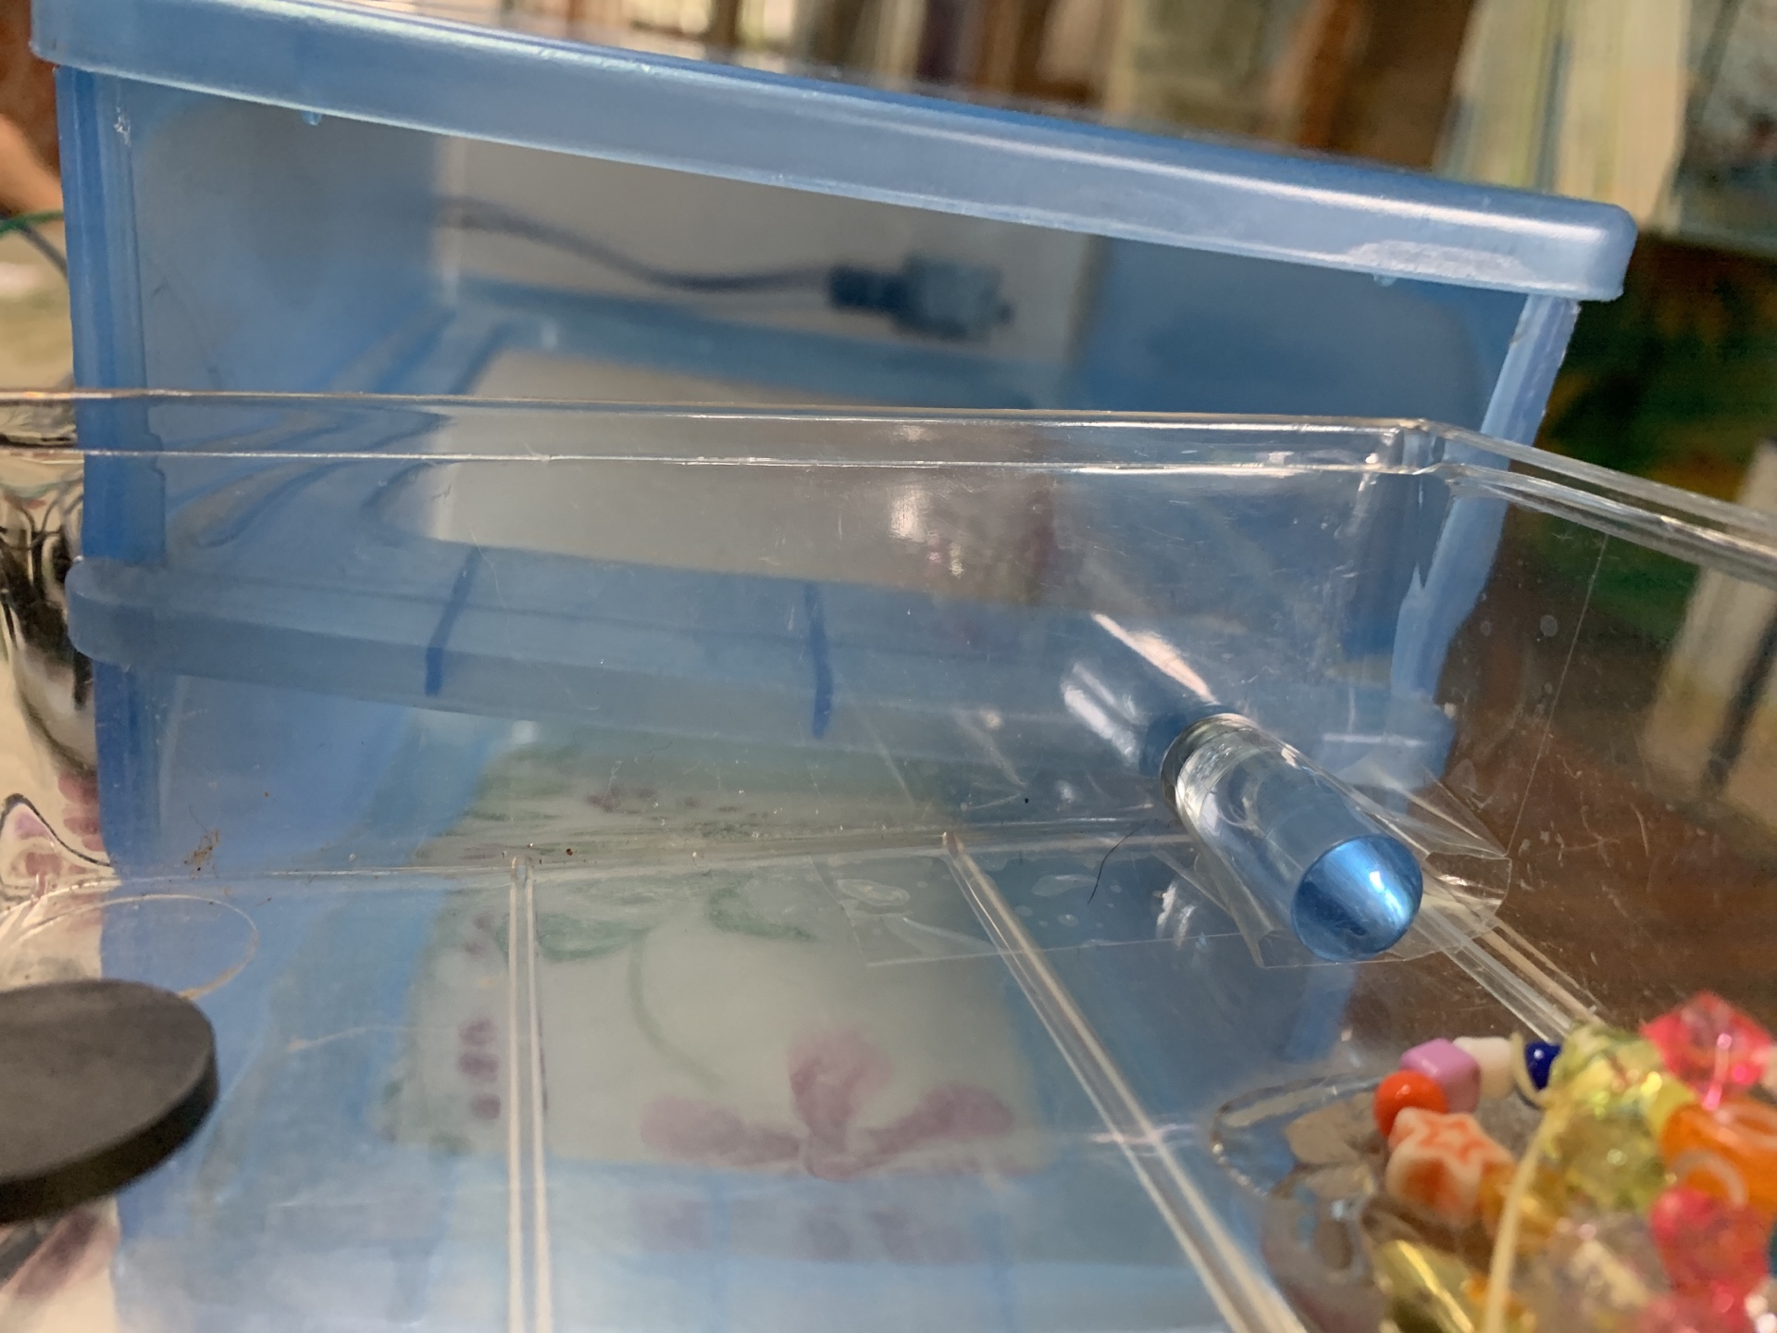
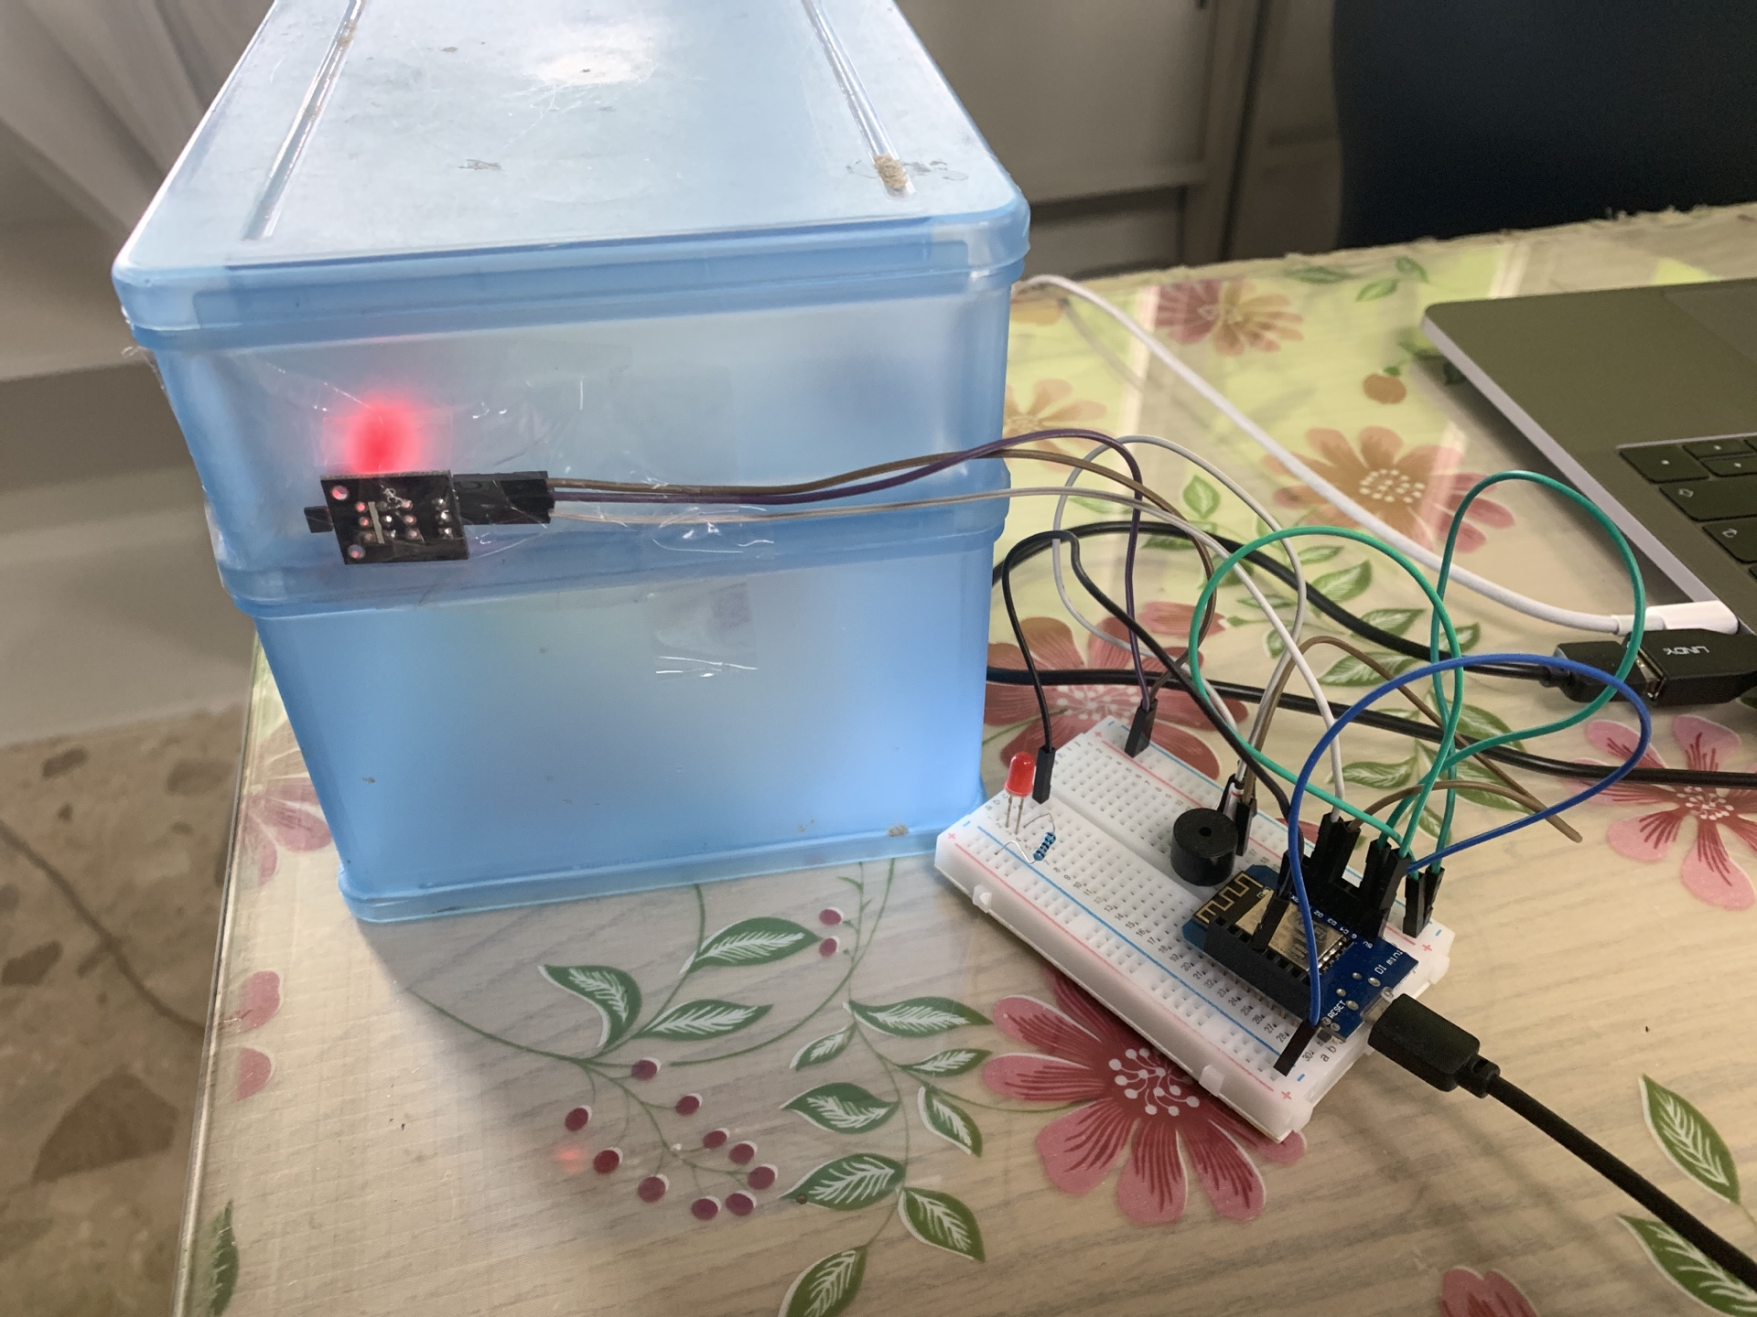

實物照片

Slide 8
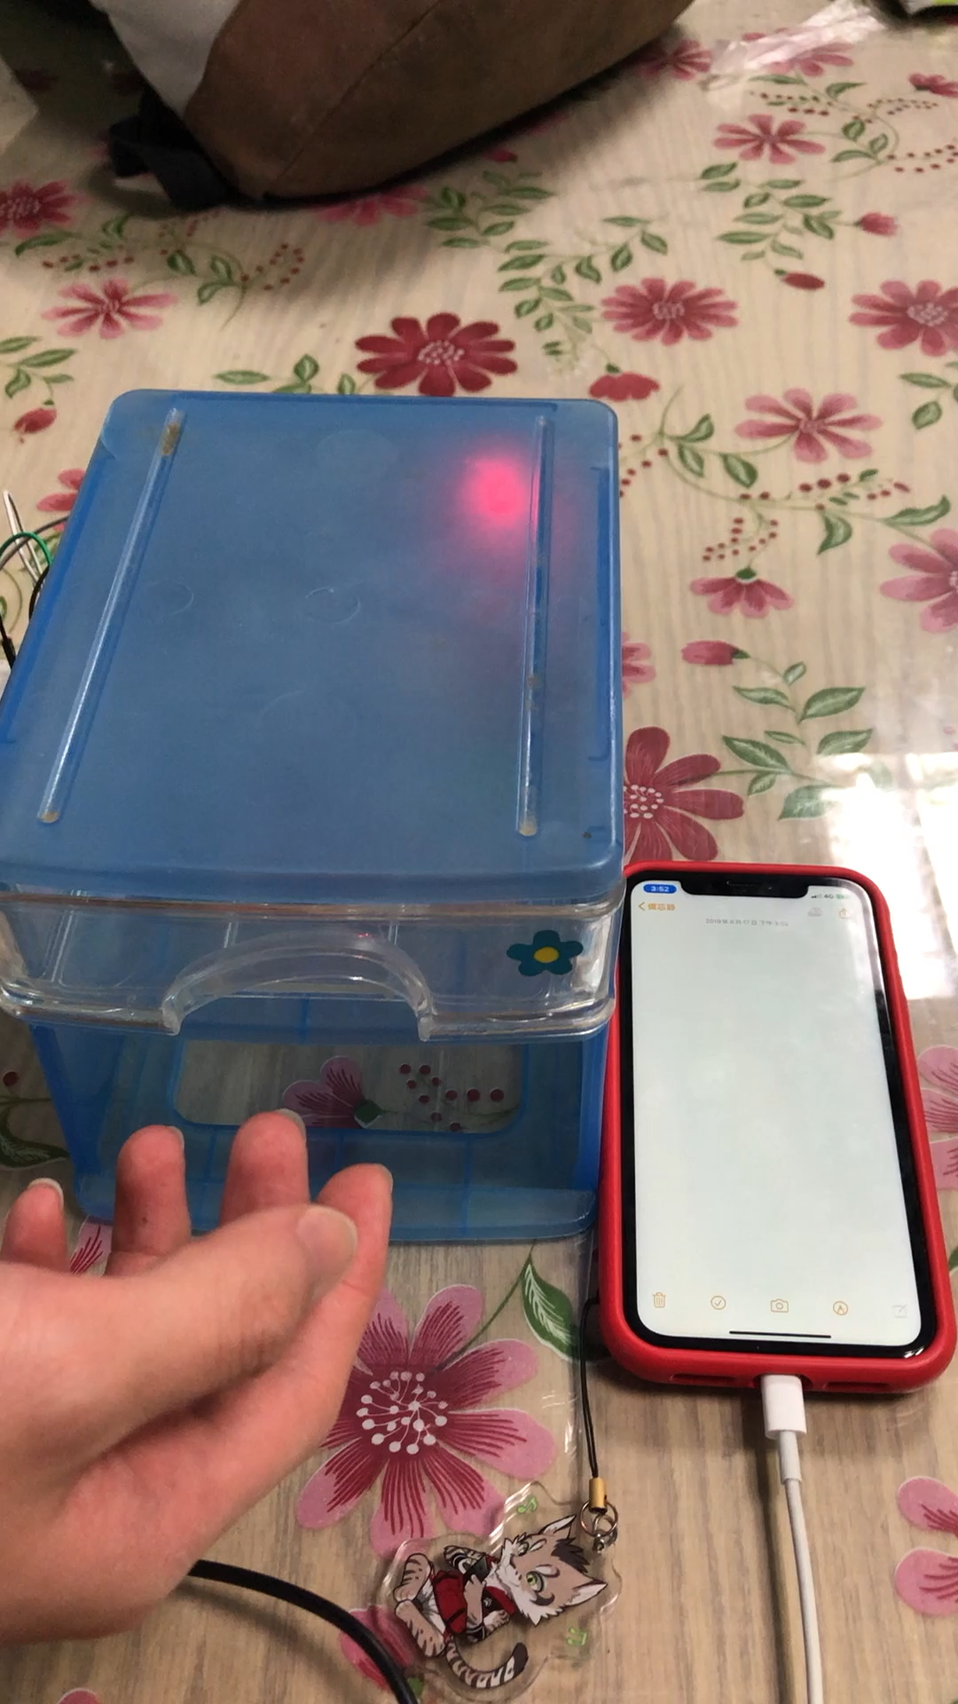
作品展示影片

Slide 9
感想
林晧丞：
這次製作Arduino專題，雖然沒辦法直接裝在門上展示，但是我用類似的裝置展示了。製作專題時，我還很煩惱到底要怎麼做，一開始是完全沒有想法的。
但是一但開始動手後，就會發現愈做越順手，非常好玩。
陳芮甯：
我覺得這次的霍爾磁力感測器，我學到了許多特別的技巧，例如傳訊息會傳通知這件事就非常酷。
另外這次也是跟林晧丞一起製作專題，他真的非常有想法，和他一起製作事半功倍。

Slide 10
遭遇問題與解決方法
無法直接裝在門窗上 ->以抽屜作為替代方案
感應器無法運作 ->向助教尋求新的感應器
Flag’s無法將程式刷寫到D1 mini上 ->將程式碼輸出並用 Arduino IDE刷入

Slide 11
分工及努力程度
林晧丞：抽屜、程式碼，90分
陳芮甯：配線、美觀、提供Windows環境，90分

